Slide 1
Od konceptuálního modelu k modelu v Modelice na příkladě modelování kardiovaskulárního systému

Slide 2
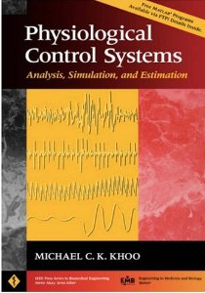
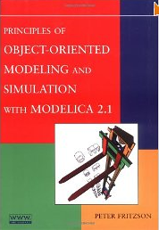
Studijní materiály

Slide 3
Studijní materiály
Chapter 2. Mathematical Modeling
Chapter 3. Static analysis of Physiological Systems

Slide 4
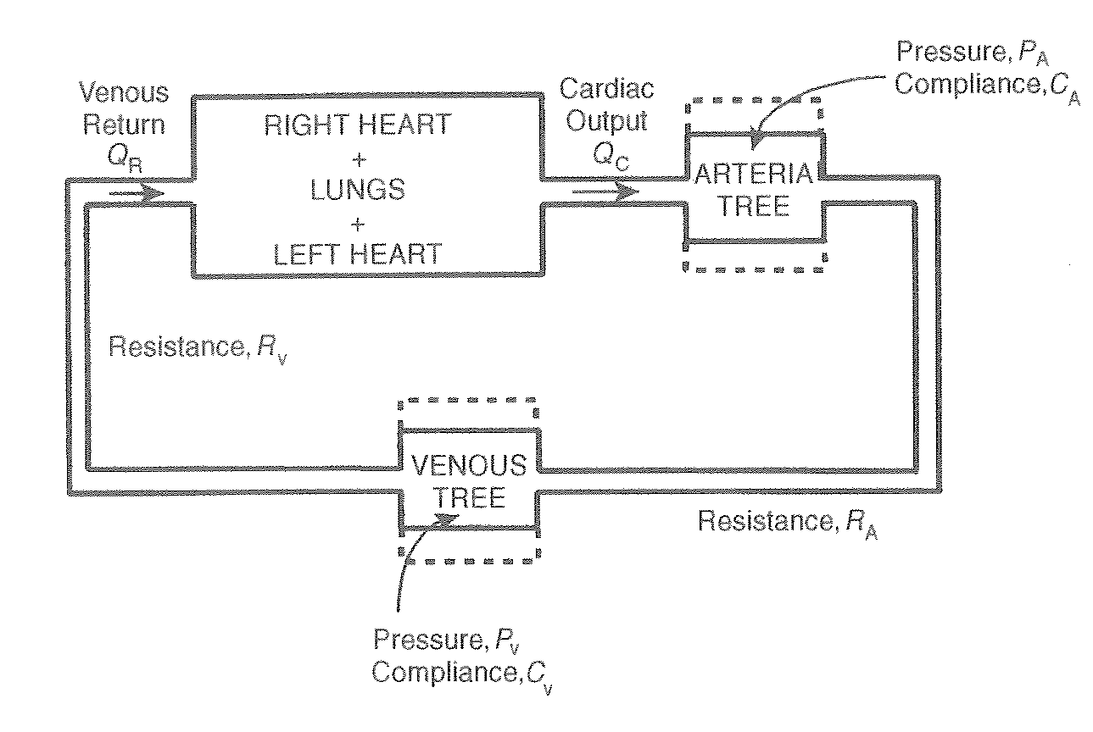
Statická analýza
Příklad
Regulace srdečního výdeje

Slide 5
Pulzní pumpa
Proměnné poddajnost resp. elasticita (C)
C
R
R
Zdroj tlaku

Slide 6
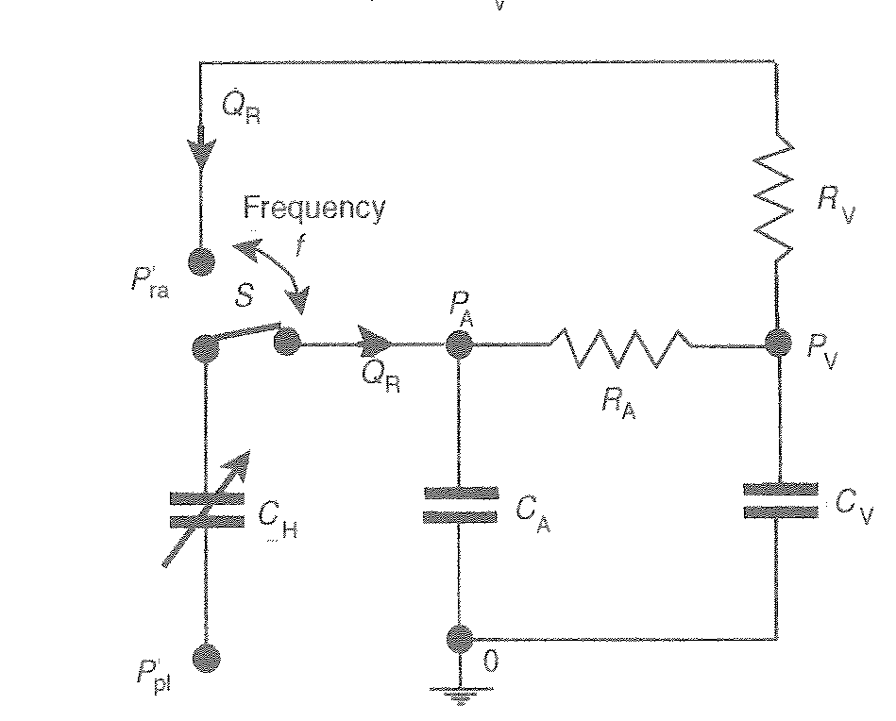
Regulace srdečního výdeje

Slide 7
Regulace srdečního výdeje
P_{Pl}
P_{RA}
P_{A}
C_{H}
R_{V}
C_{A}
C_{V}
R_{A}

Slide 8
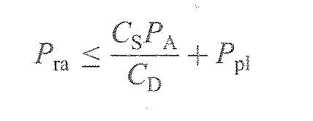
Regulace srdečního výdeje
P_{pl}
Na konci diastoly:
P_{ra}
P_{A}
C_{H}
Na konci systoly:
R_{V}
Systolický objem:
C_{A}
C_{V}
Minutový objem:
R_{A}
Q_{c}>=0

Slide 9
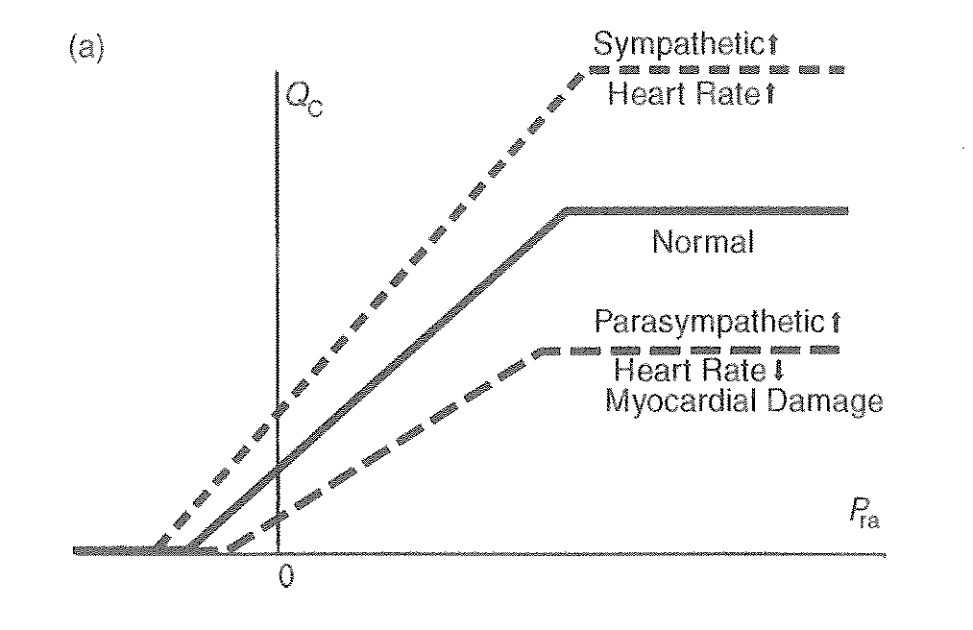
Regulace srdečního výdeje
Sympaticus - parasympaticus
P_{pl}
P_{ra}
P_{A}
C_{H}
R_{V}
Diastolická dysfunkce
C_{A}
C_{V}
R_{A}

Slide 10
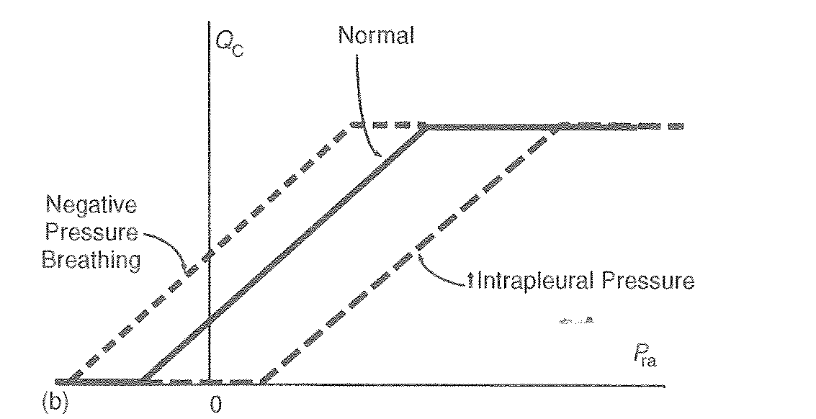
Regulace srdečního výdeje
Sympaticus - parasympaticus
P_{pl}
P_{ra}
P_{A}
C_{H}
R_{V}
Diastolická dysfunkce
Intrapleurální tlak
C_{A}
C_{V}
R_{A}

Slide 11
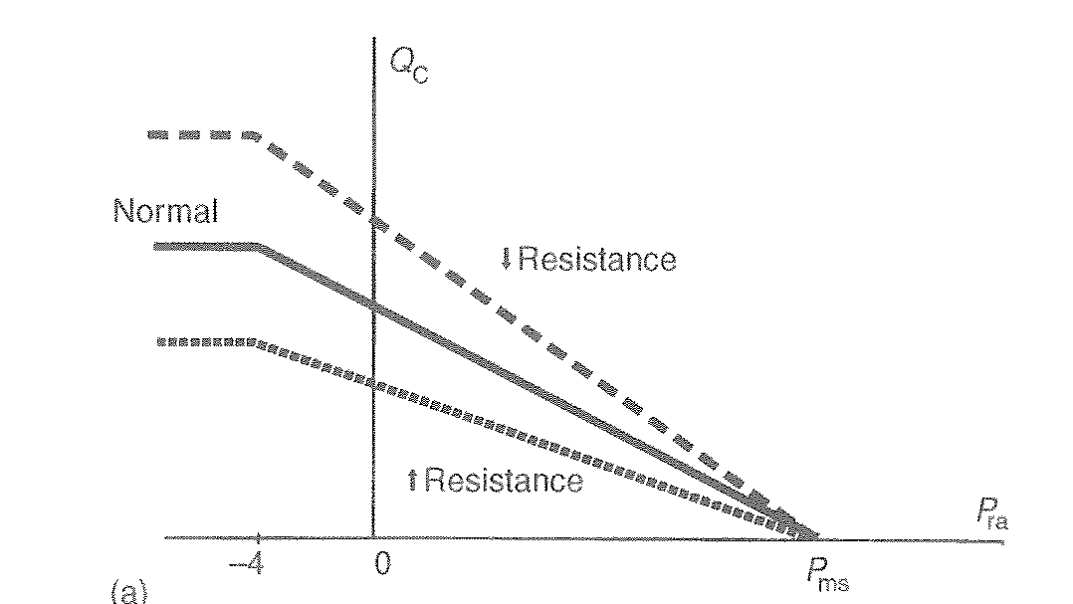
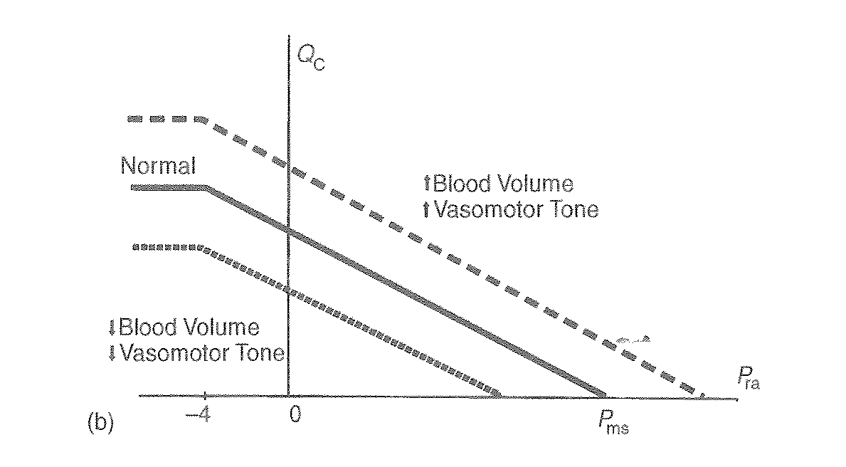
Regulace srdečního výdeje
Venózní návrat
Mean systemic pressure P_{ms}

Slide 12
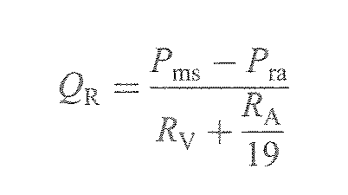
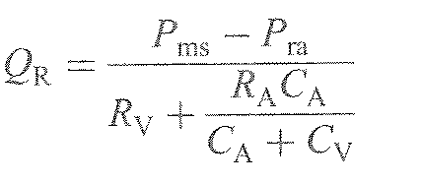
Regulace srdečního výdeje
Venózní návrat
Mean systemic pressure P_{ms}
C_{V}=18 C_{A}

Slide 13
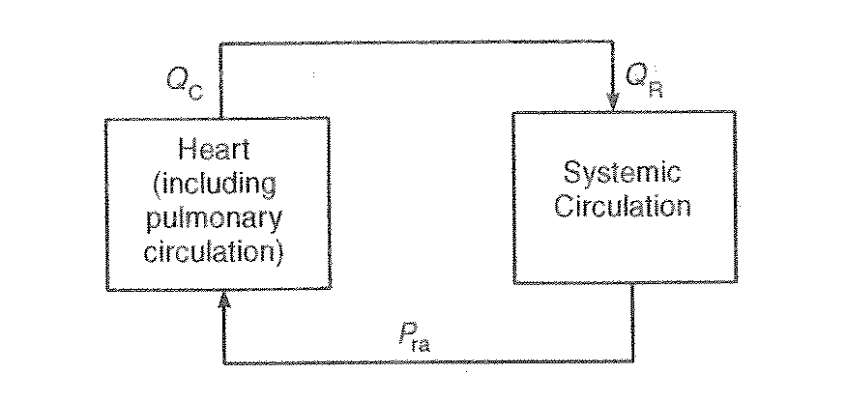
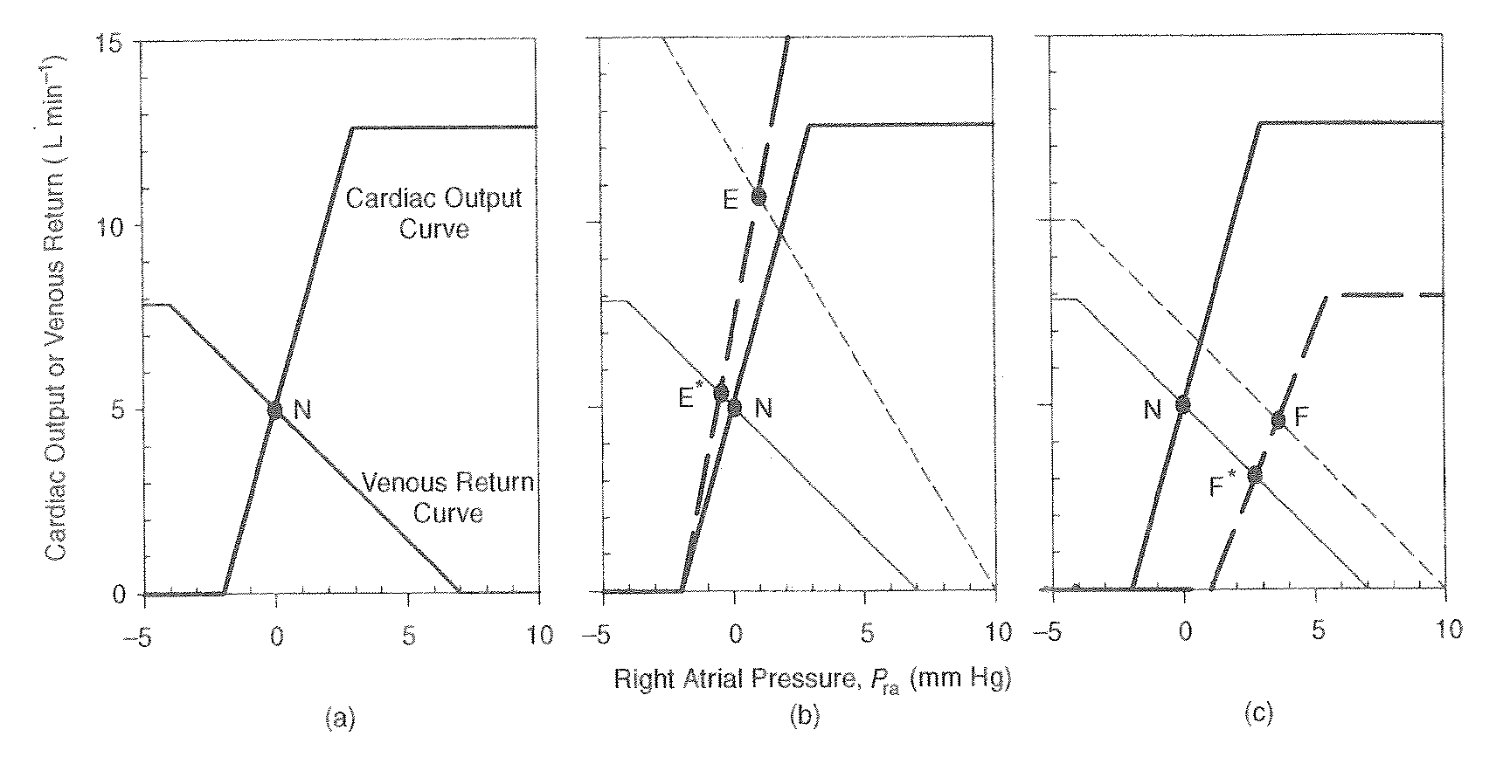
Regulace srdečního výdeje
Uzavřená smyčka
Sympatikus f
Vasodilatace, R_{A}
venokonstrikce C_{V} C_{A}
cvičení

Slide 14
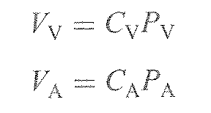
Regulace srdečního výdeje
Venózní návrat
Mean systemic pressure P_{ms}

Slide 15
Regulace srdečního výdeje
Uzavřená smyčka
Sympatikus f
Vasodilatace, R_{A}
venokonstrikce C_{V} C_{A}
C_{S} C_{D}
V_{v} V_{A}
cvičení
infarkt

Slide 16
Konceptuální analýza
Modelování cirkulačního systému

Slide 17
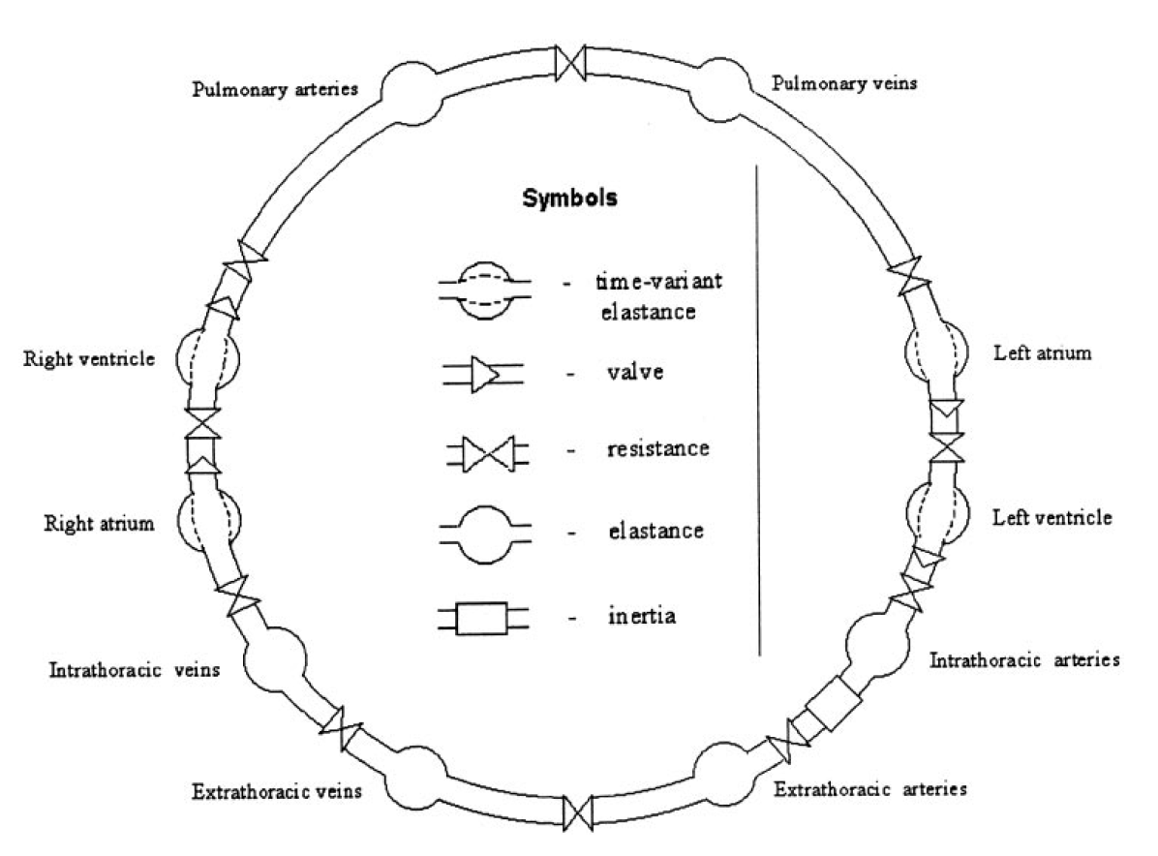
Modelování cirkulačního systému
Konceptuální model cirkulačního systému

Slide 18
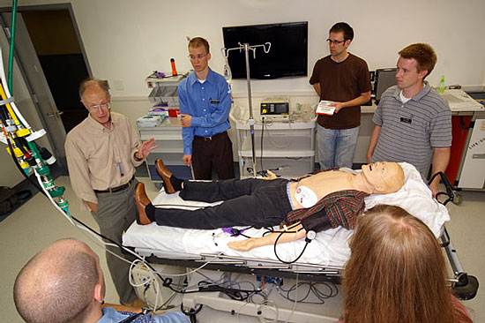
Modelování cirkulačního systému
v lékařském simulátoru METI

Slide 19
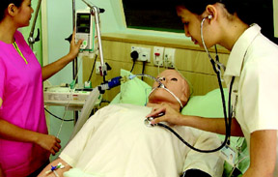
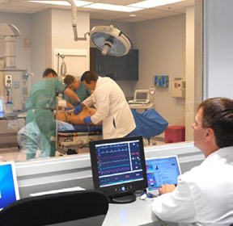
METI‘S Human Patient Simulator (HPS)

Slide 20
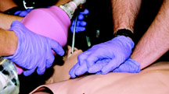
METI‘S Human Patient Simulator (HPS)

Slide 21
METI‘S Human Patient Simulator (HPS)
PATIENT MONITORING:
Connects to standard patient monitors to display the following parameters:
Arterial blood pressure
Left ventricular pressure
Central venous pressure
Right arterial pressure
Right ventricular pressure
Pulmonary artery pressure
Thermodilution cardiac output
Pulmonary capillary occlusion pressure
Pulmonary artery catheter insertion
NIBP
5-lead ECG
SpO2
Temperature
Inspired and expired gas concentrations and ventilatory mechanics can be measured and displayed on respiratory gas monitors

Slide 22
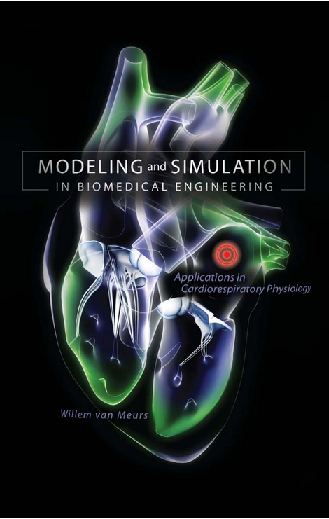
METI‘S Human Patient Simulator (HPS)
Model pacienta
rozhraní
Model pacienta
posluchači
Stavový automat
rozhraní
Model přístroje
učitel
Lékařský přístroj
rozhraní
simulátor
Figurína pacienta
Willem van Meurs:
Modeling and Simulation in Biomedical Engineering, Applications in Cardiorespiratory Physiology

Slide 23
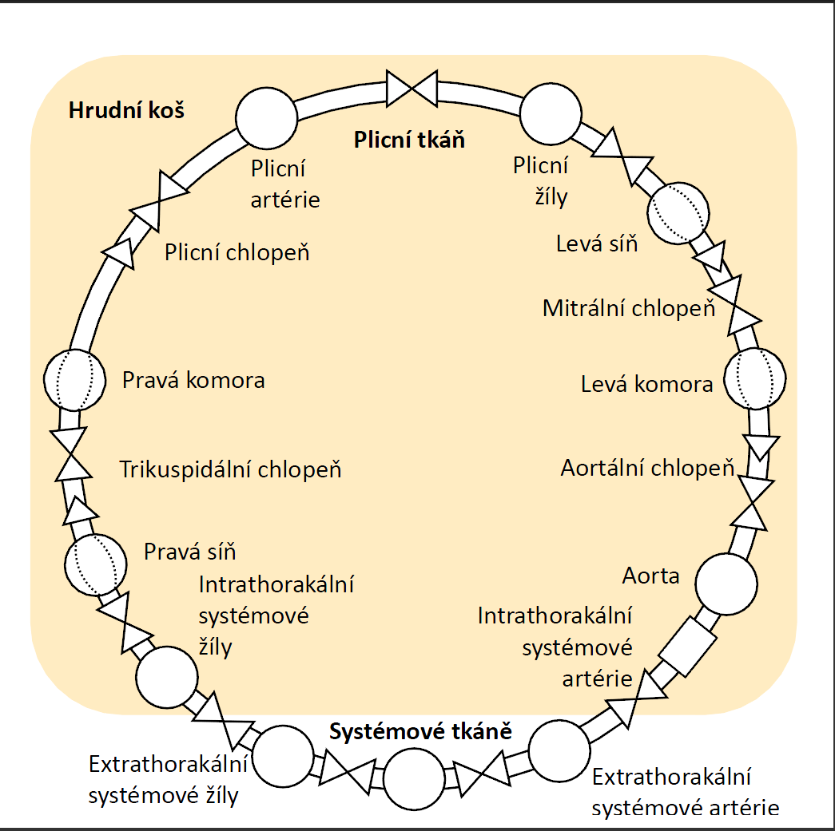
Fyzikální analogie při modelování cirkulace
Konceptuální schéma
R - rezistence
C - kapacitor
R
L - induktor
C
C
R
X - chlopeň
R
C
X
X
R
C
Kapacitory
s proměnnou
kapacitancí
C
R
X
X
R
C
C
R
L
C
R
R
C
C
C
R
R

Slide 24
Pulzní pumpa
Proměnné poddajnost resp. elasticita (C)
C
R
R
Zdroj tlaku

Slide 25
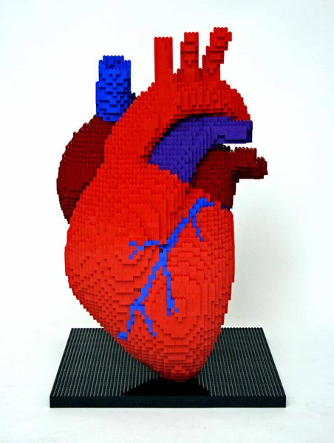
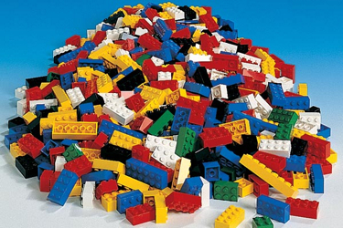
Definice komponent

Slide 26
Brány - konektory pro propojení prvků
tok = průtok krve
úsilí = tlak krve
connector BloodFlowConnector "Connector for blood flow"
flow Real Q "blood flow in ml/sec";
Real Pressure "Pressure in torr";
end BloodFlowConnector;
connector BloodFlowInflow "Blood flow inflow"
flow Real Q "blood inflow in ml/sec";
Real Pressure "Pressure in torr";
end BloodFlowInflow;
connector BloodFlowOutflow "Blood flow outflow"
flow Real Q "blood flow outflow in ml/sec";
Real Pressure "Pressure in torr";
end BloodFlowOutflow;

Slide 27
Inflow/Outflow Connectors
Co mají odpory a induktory společného?
flow Real Q
flow Real Q
Real Pressure
Real Pressure
partial model BloodFlowOnePort
BloodFlowInflow Inflow;
BloodFlowOutflow Outflow;
Real PressureDrop;
Real BloodFlow;
equation
PressureDrop=Inflow.Pressure - Outflow.Pressure;
Inflow.Q + Outflow.Q=0; //nehromadí se krev!!
BloodFlow=Inflow.Q;
end BloodFlowOnePort;

Slide 28
Fyzikální analogie při modelování cirkulace
průtok
tlak

Slide 29
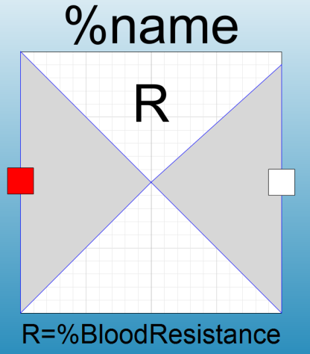
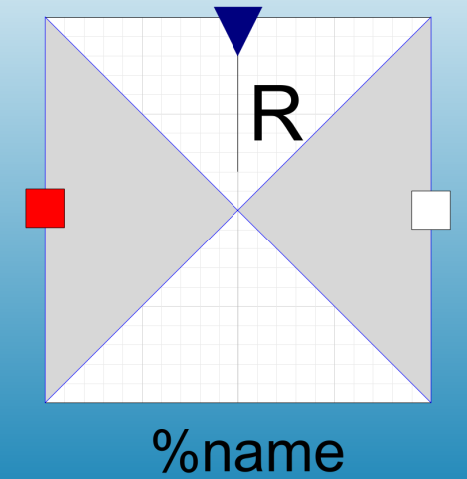
Rezistence
model BloodResistor
parameter Real BloodResistance(start=1) "resistance in torr sec/ml";
extends BloodFlowOnePort;
equation
PressureDrop=BloodFlow*BloodResistance;
end BloodResistor;
model VariableBloodResistor
extends BloodFlowOnePort;
Modelica.Blocks.Interfaces.RealInput BloodResistance "in torr sec/ml“;
equation
PressureDrop=BloodFlow*BloodResistance;
end VariableBloodResistor;

Slide 30
Rezistence
model BloodResistor
parameter Real BloodResistance(start=1) "resistance in torr sec/ml";
extends BloodFlowOnePort;
equation
PressureDrop=BloodFlow*BloodResistance;
end BloodResistor;
model VariableBloodResistor
extends BloodFlowOnePort;
Modelica.Blocks.Interfaces.RealInput BloodResistance "in torr sec/ml“;
equation
PressureDrop=BloodFlow*BloodResistance;
end VariableBloodResistor;

Slide 31
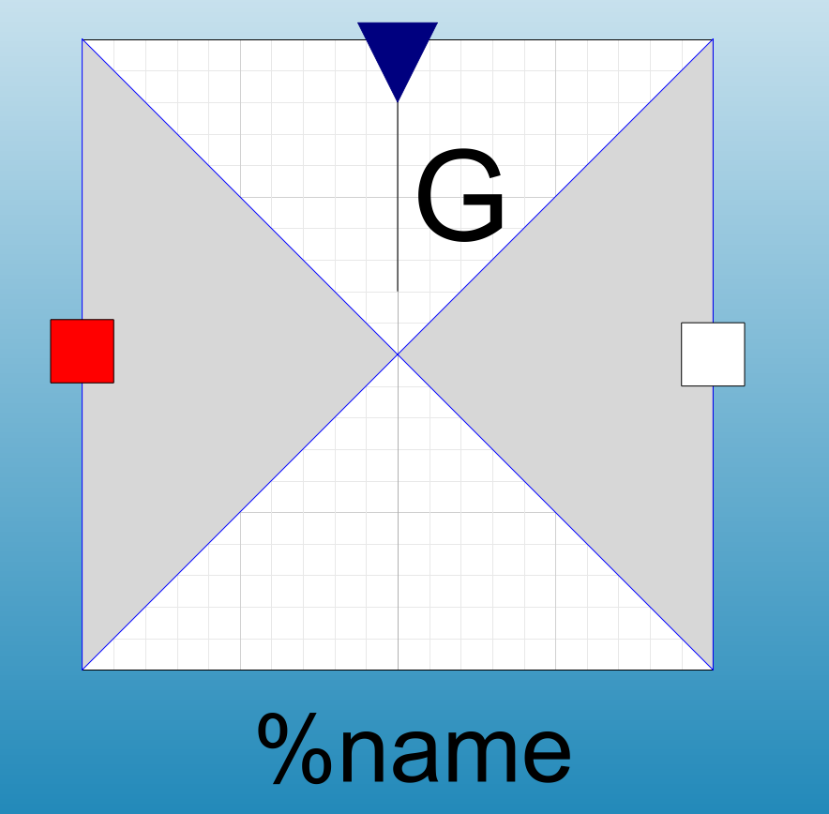
Rezistence
model VariableBloodConductance
extends BloodFlowOnePort;
Modelica.Blocks.Interfaces.RealInput BloodConductance "in torr ml/sec“;
equation
PressureDrop*BloodConductance=BloodFlow;
end VariableBloodConductance;

Slide 32
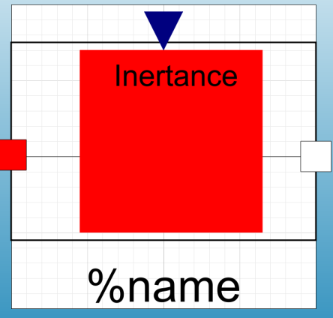
Induktor (setrvačnost proudu krve)
model Inductor
extends BloodFlowOnePort;
Modelica.Blocks.Interfaces.RealInput Inertance "in torr * sec^2/ml“;
equation
PressureDrop=der(BloodFlow)*Inertance;
end Inductor;

Slide 33
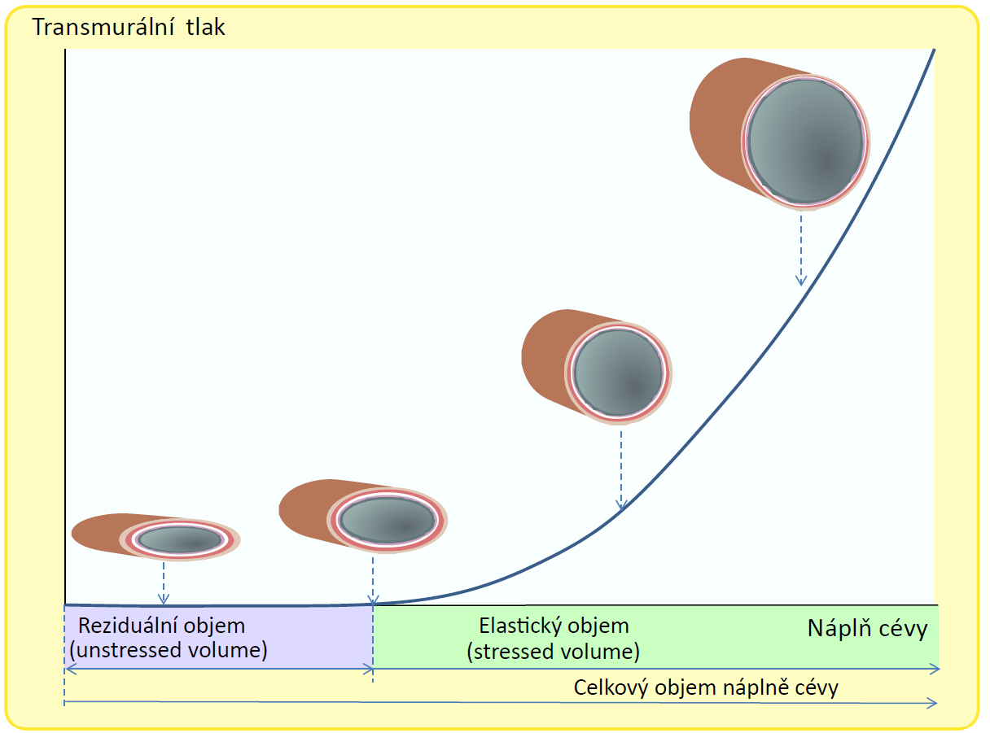
Kapacitor
– elastický kompartment

Slide 34
Kapacitor – elastický kompartment
TransmuralPressure
Pext
Unstressed
volume
Stressed
volume
TransmuralPressure= Pressure - Pext
Pressure
Volume

Slide 35
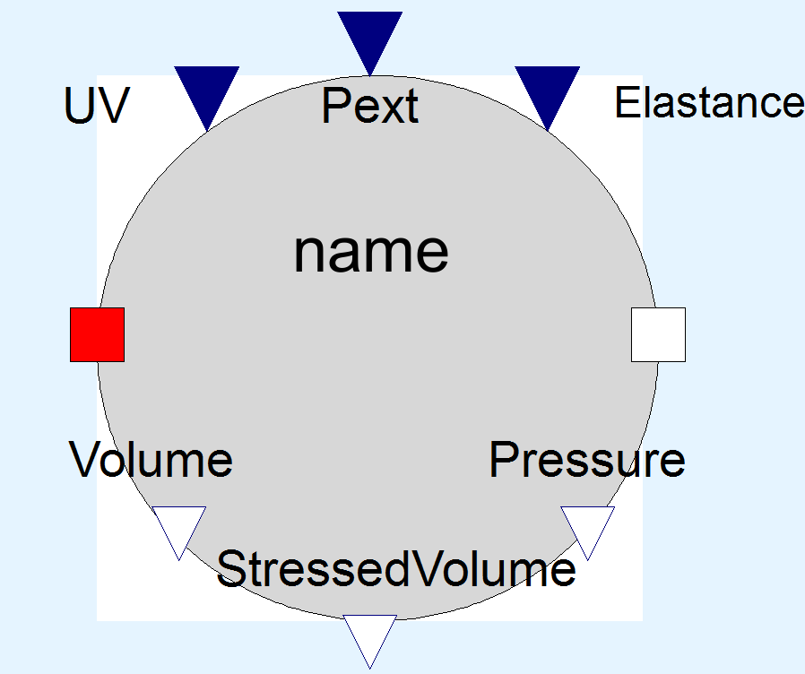
Kapacitor – elastický kompartment
model BloodElasticCompartment "Elastic compartment with unstressed volume"
Modelica.Blocks.Interfaces.RealInput Elastance "\"in torr/ml\"";
Modelica.Blocks.Interfaces.RealOutput Volume(start=V0);
Modelica.Blocks.Interfaces.RealInput ExternalPressure "\"in torr\"";
Modelica.Blocks.Interfaces.RealInput UnstressedVolume "in ml";
Modelica.Blocks.Interfaces.RealOutput Pressure "Blood pressure in torr";
BloodFlowConnector bloodFlowInflow;
BloodFlowOutflow bloodFlowOutflow;
Modelica.Blocks.Interfaces.RealOutput StressedVolume(start=V0);
parameter Real V0=1 "initial volume in ml";
Real TransmuralPressure;

Slide 36
Kapacitor – elastický kompartment
equation
bloodFlowInflow.Pressure=bloodFlowOutflow.Pressure;
bloodFlowInflow.Pressure=Pressure;
TransmuralPressure=Pressure - ExternalPressure;
der(Volume)=bloodFlowInflow.Q + bloodFlowOutflow.Q;
StressedVolume=Volume - UnstressedVolume;
if StressedVolume > 0 then
TransmuralPressure=Elastance*StressedVolume;
else
TransmuralPressure=0;
end if;
end BloodElasticCompartment;

Slide 37
Chlopeň

Slide 38
Elasický kompartment s proměnnou poddajností (resp. elasticitou)
Proměnná Elastance
Modelování činnosti síní a komor

Slide 39
Využití implicitních rovnic Ideální dioda, Ideální chlopeň
v= p₂- p₁ = 0
p₁
p₂
i
i
v= p₂- p₁ <= 0
p₂
v=0
když i >= 0
p₁
i = 0
v
i=0
když v =< 0
i
v

Slide 40
Využití implicitních rovnic Ideální dioda, Ideální chlopeň
v= p₂- p₁ = 0
p₁
p₂
i
i
v= p₂- p₁ <= 0
p₂
s> 0
p₁
i = 0
v
s<0
s= 0
= 0 : s<0
= s : s<0
i
= s : s>=0
v
= 0 : s>=0
s

Slide 41
Využití implicitních rovnic Ideální dioda, Ideální chlopeň
v
v=0
s
v=s
i
s> 0
i
i=s
i=0
v
s
s= 0
s<0
= 0 : s<0
= s : s<0
i
= s : s>=0
v
= 0 : s>=0
s

Slide 42
Využití implicitních rovnic Ideální dioda, Ideální chlopeň
i
s> 0
open=false
v
open=true
v
s<0
s= 0
v=0
s
model IdealDiode „An Ideal Diode“
extends Modelica.Electrical.Analog.Interface.OnePort;
protected
Real s „Parametric independent variable“
Boolean open;
equation
open = s>0;
v = if open then 0 else s;
i = if open then s else 0;
end IdealDiode
v=s
i
i=s
i=0
s
= 0 : s<0
= s : s<0
i
= s : s>=0
u
= 0 : s>=0
s

Slide 43
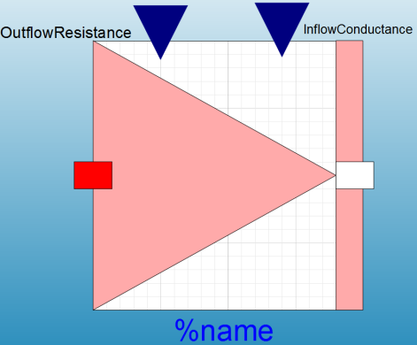
Chlopeň

Slide 44
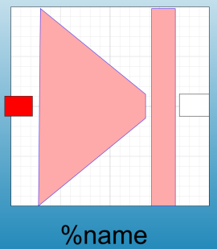
Valve
model Valve
BloodFlowInflow bloodFlowInflow;
BloodFlowOutflow bloodFlowOutflow;
Real q;
Real dp;
Boolean open(start=true);
Real passableVariable;
equation
bloodFlowInflow.Q + bloodFlowOutflow.Q=0;
q=bloodFlowInflow.Q;
dp=bloodFlowInflow.Pressure - bloodFlowOutflow.Pressure;
open=passableVariable > 0;
if open then
dp=0;
q=passableVariable;
else
dp=passableVariable;
q=0;
end if;
end Valve;

Slide 45
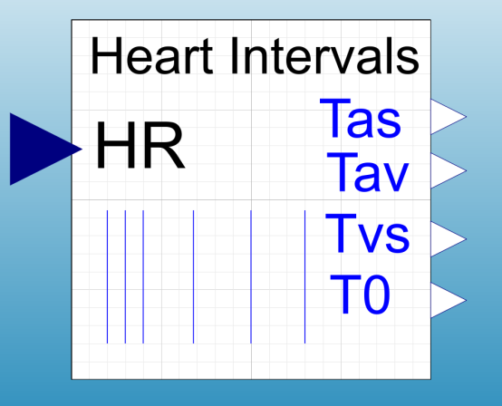
Délka srdečních intervalů
model HeartIntervals
Modelica.Blocks.Interfaces.RealInput HR;
Haemodynamics.Parts.RealDiscreteOutput Tas "duration of atrial systole";
Haemodynamics.Parts.RealDiscreteOutput Tav "atrioventricular delay";
Haemodynamics.Parts.RealDiscreteOutput Tvs "duration of ventricular systole";
Haemodynamics.Parts.RealDiscreteOutput T0 "start time of cardiac cycle in sec";
discrete Real HP(start=0) "heart period - duration of cardiac cycle in sec";
Boolean b(start=false);
equation
b=time - pre(T0) >= pre(HP);
when {initial(),b} then
T0=time;
HP=60/HR;
Tas=0.03 + 0.09*HP;
Tav=0.01;
Tvs=0.16 + 0.2*HP;
end when;
end HeartIntervals;

Slide 46
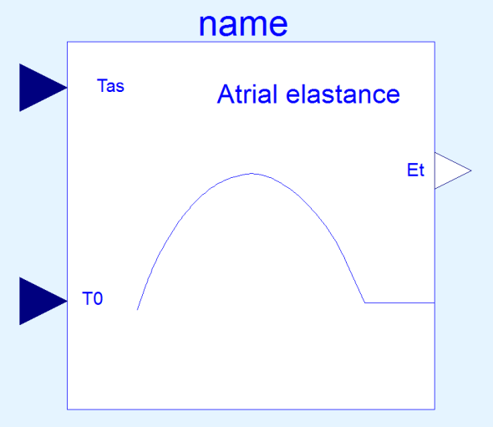
Elasticita síní
model AtrialElastance
Modelica.Blocks.Interfaces.RealInput Tas "duration of atrial systole";
Modelica.Blocks.Interfaces.RealOutput Et "elasticity (torr/ml)";
Modelica.Blocks.Interfaces.RealInput T0 "time of start of cardiac cycle ";
parameter Real EMIN=0.05 "Diastolic elastance (torr/ml)";
parameter Real EMAX=0.15 "Maximum systolic elastance (tor/ml)";
equation
if time - T0 < Tas then
Et=EMIN + (EMAX - EMIN)*sin(Modelica.Constants.pi*(time - T0)/Tas);
else
Et=EMIN;
end if;
end AtrialElastance;

Slide 47
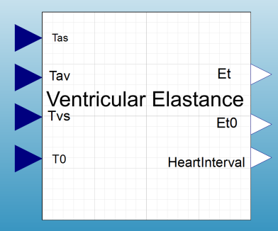
Elasticita komor
model VentricularElastance
Modelica.Blocks.Interfaces.RealInput Tas "duration of atrial systole";
Modelica.Blocks.Interfaces.RealOutput Et "elasticity (torr/ml)";
Modelica.Blocks.Interfaces.RealInput T0 "time of start of cardiac cycle ";
Modelica.Blocks.Interfaces.RealInput Tav "atrioventricular delay";
Modelica.Blocks.Interfaces.RealInput Tvs "duration of ventricular systole";
Modelica.Blocks.Interfaces.RealOutput Et0 „normalized elasticity (torr/ml)";
Modelica.Blocks.Interfaces.RealOutput HeartInterval „heart interval (sec)";
constant Real Kn=0.57923032735652;
parameter Real EMIN=0 "Diastolic elastance (torr/ml)";
parameter Real EMAX=1 "Maximum systolic elastance (tor/ml)";
equation
HeartInterval=time - T0;
Et=EMIN + (EMAX - EMIN)*Et0;
if HeartInterval >= Tas + Tav and HeartInterval < Tas + Tav + Tvs then
Et0=(HeartInterval - (Tas + Tav))/Tvs*sin(Modelica.Constants.pi*(HeartInterval - (Tas + Tav))/Tvs)/Kn;
else
Et0=0;
end if;
end VentricularElastance;

Slide 48
Lego

Slide 50
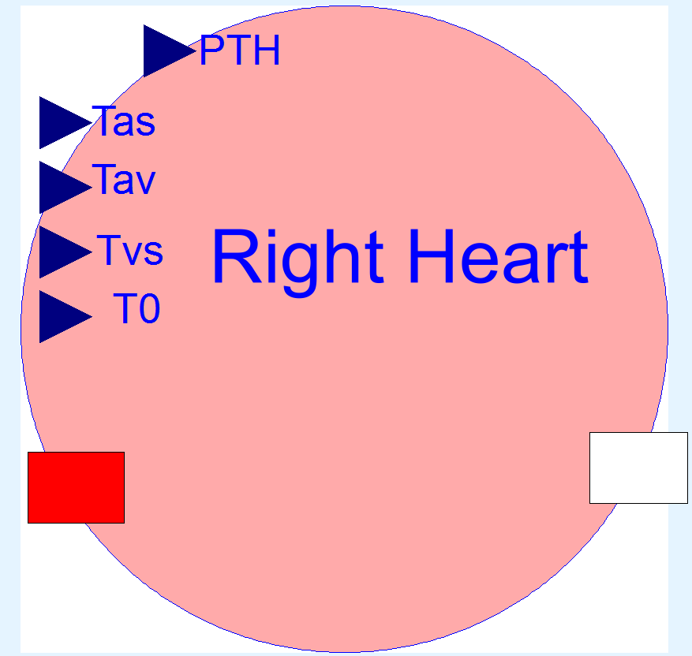
Pravé srdce

Slide 51
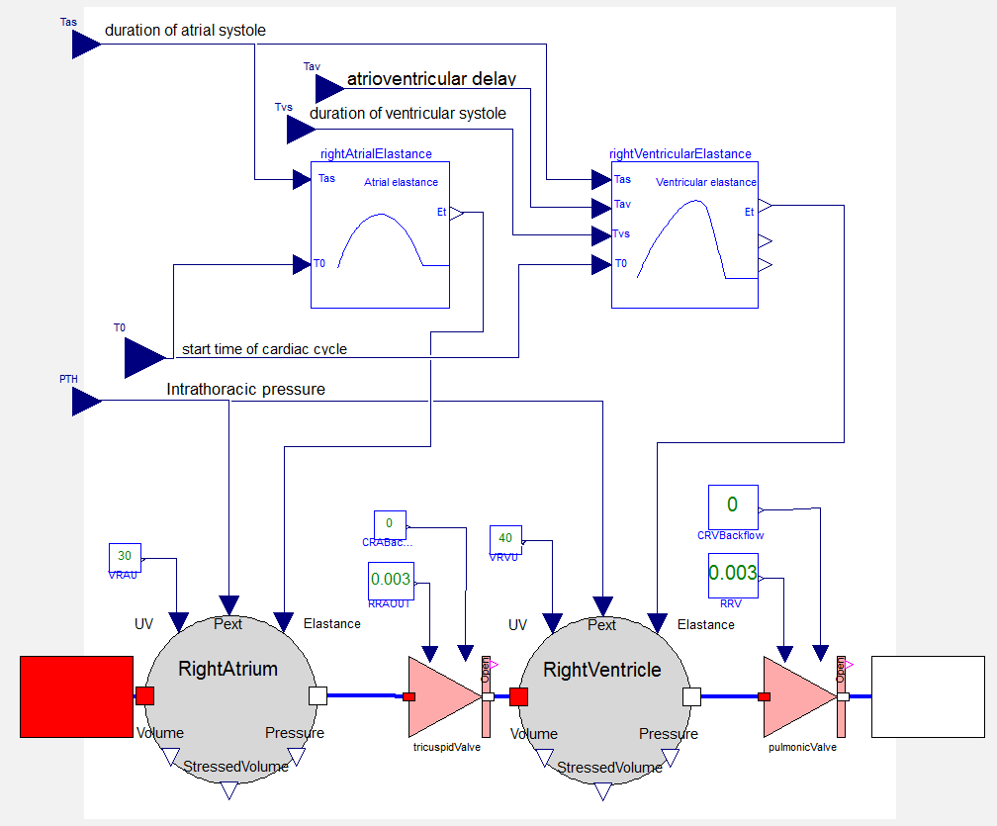
RightHeart

Slide 52
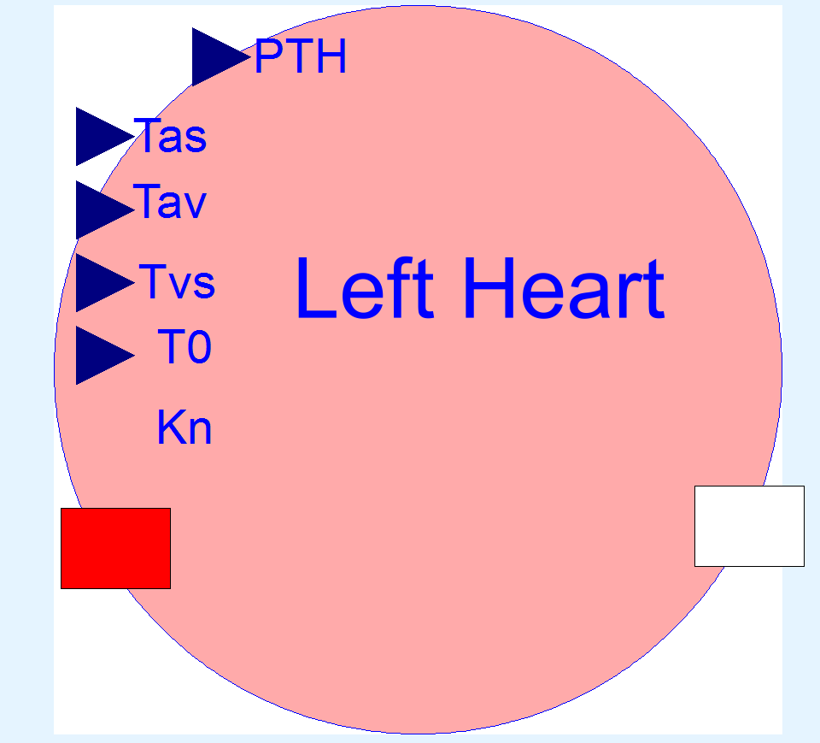
Levé srdce

Slide 53
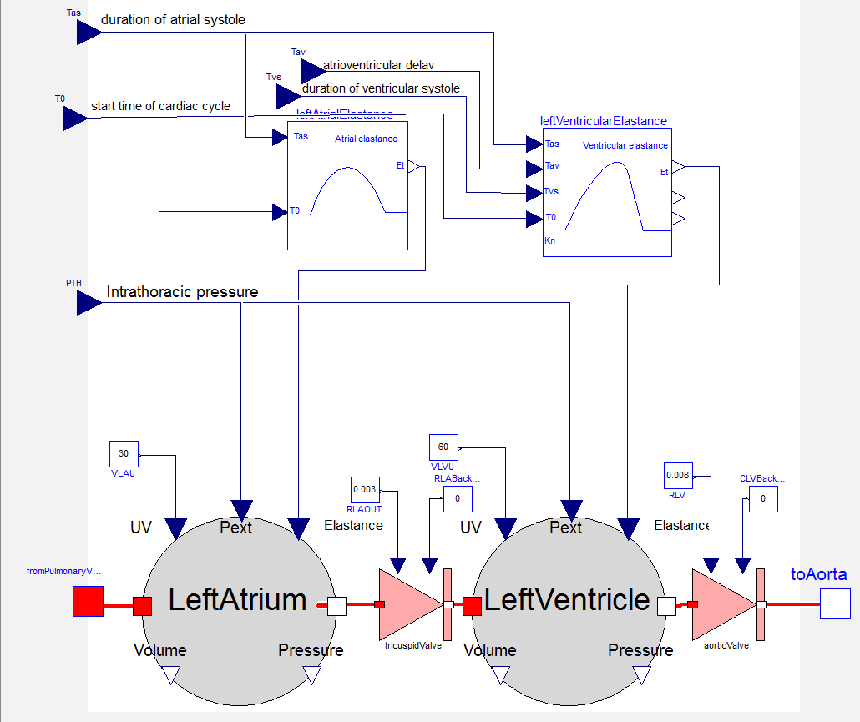
LeftHeart

Slide 54
Systémové arterie

Slide 55
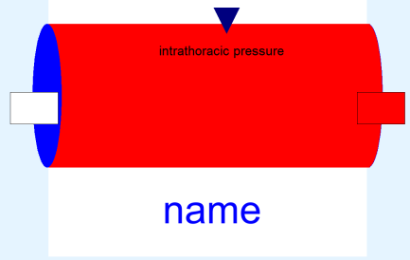
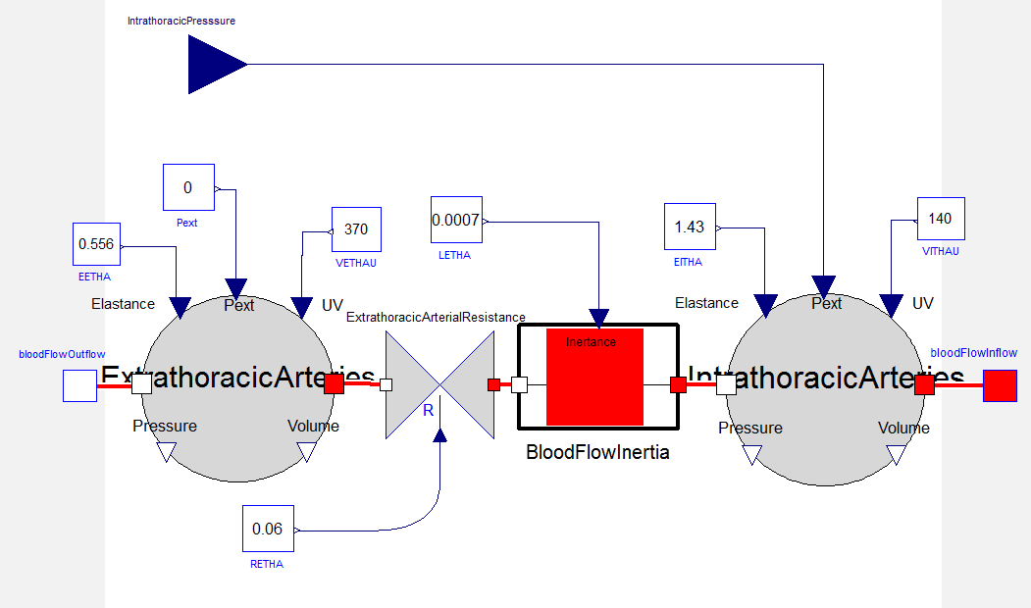
SystemicArteries

Slide 56
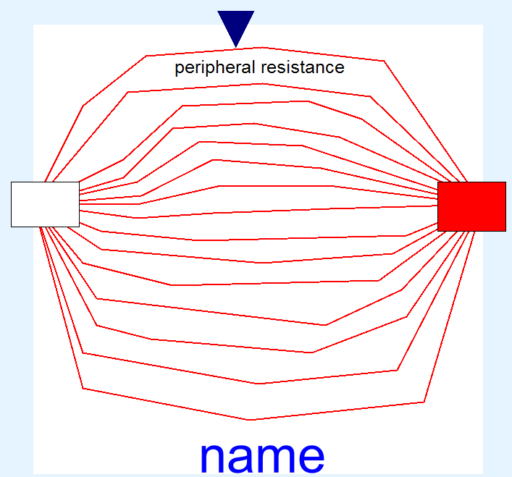
Systémové periferní cévy

Slide 57
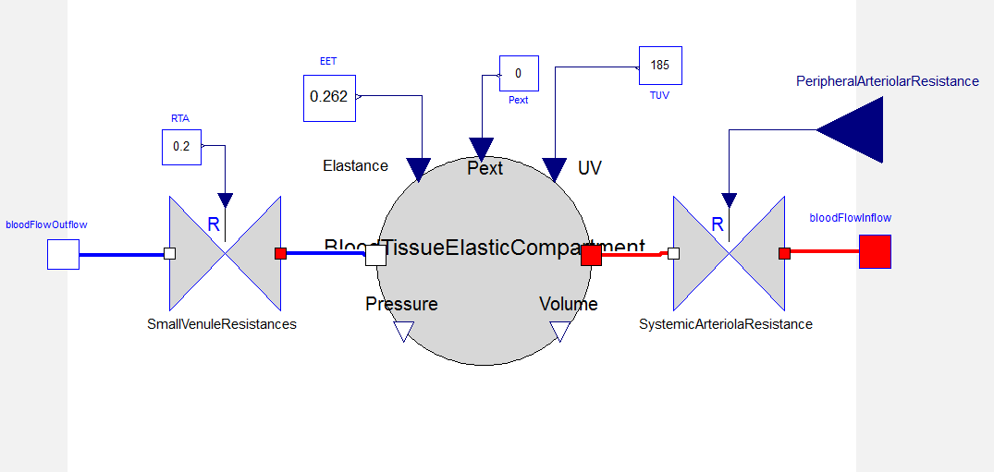
SystemicPeripheralVessels

Slide 58
Systémové žíly

Slide 59
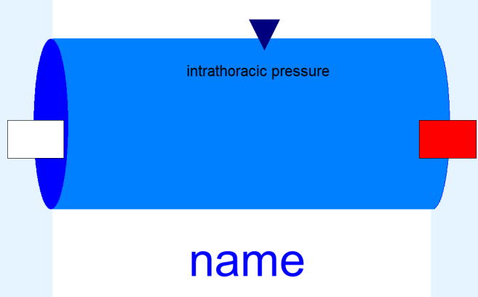
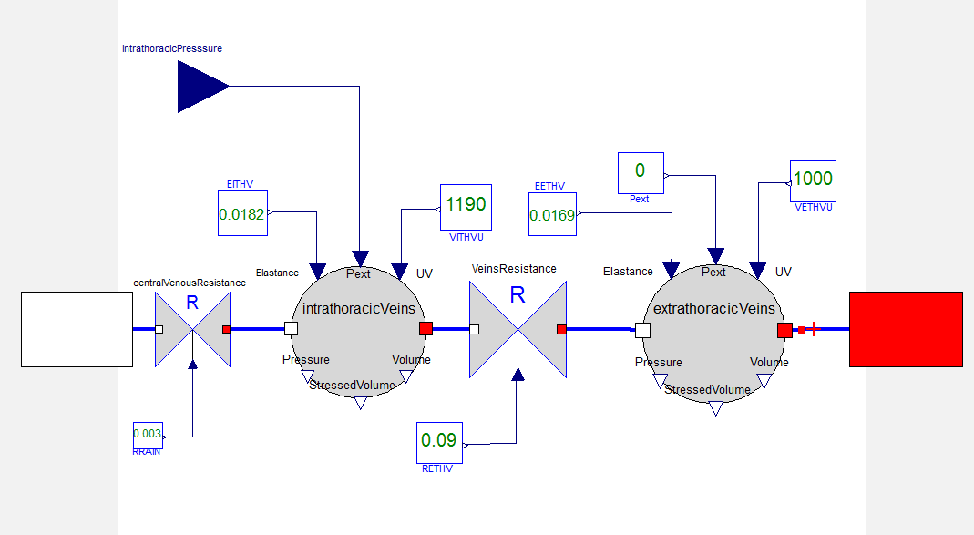
SystemicVeins

Slide 60
Plicní cirkulace

Slide 61
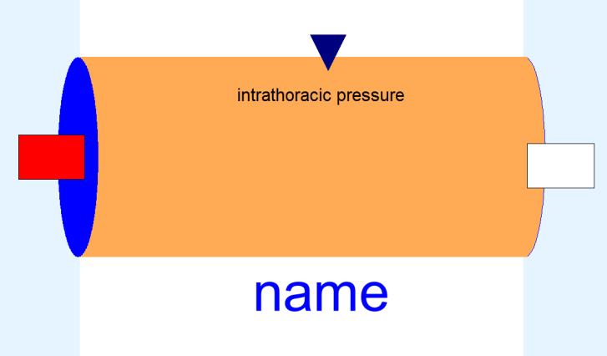
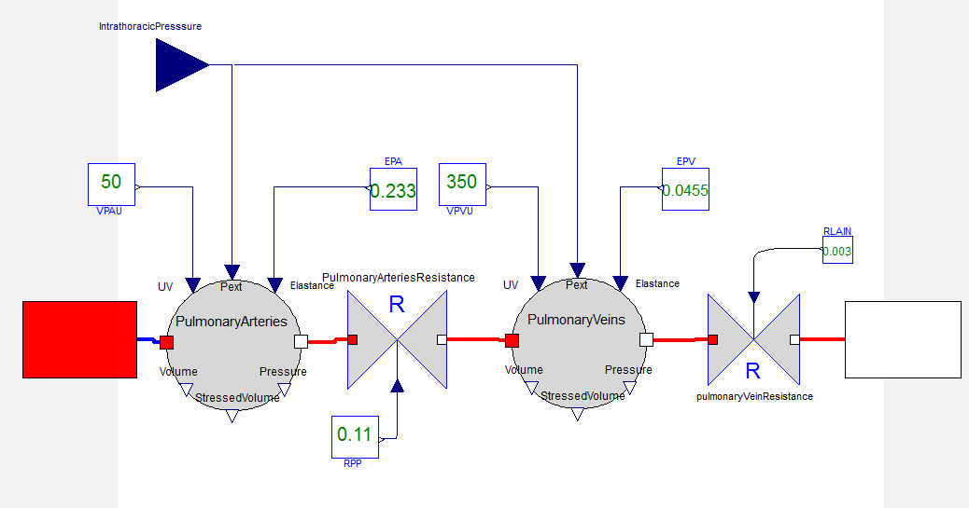
PulmonaryCirculation

Slide 62
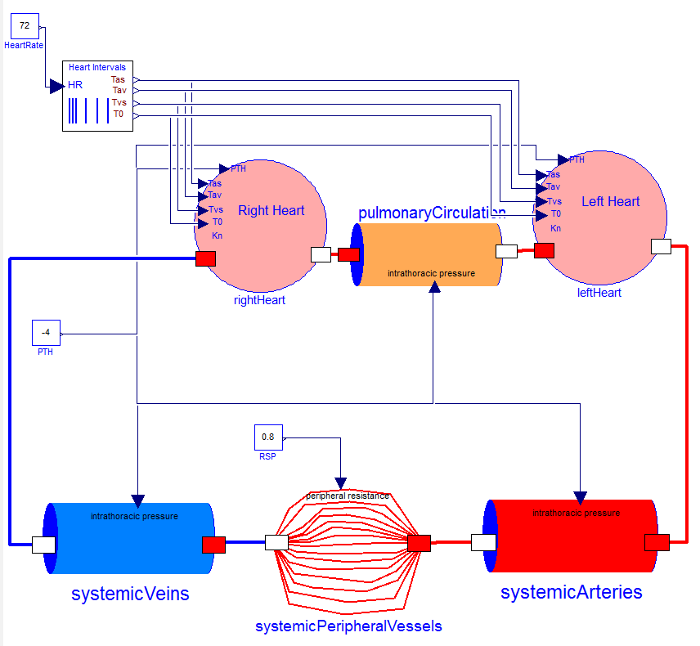
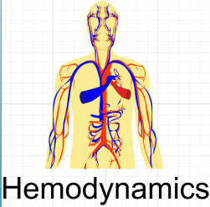

Slide 63
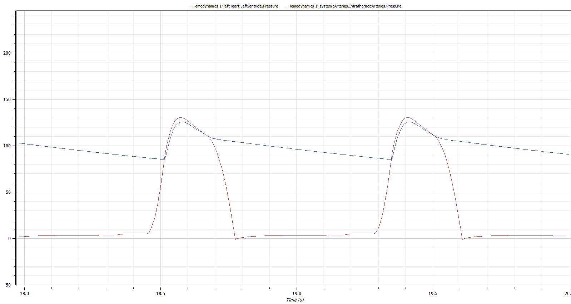
Výstup modelu:
tlak v levé síni a v aortě

Slide 64
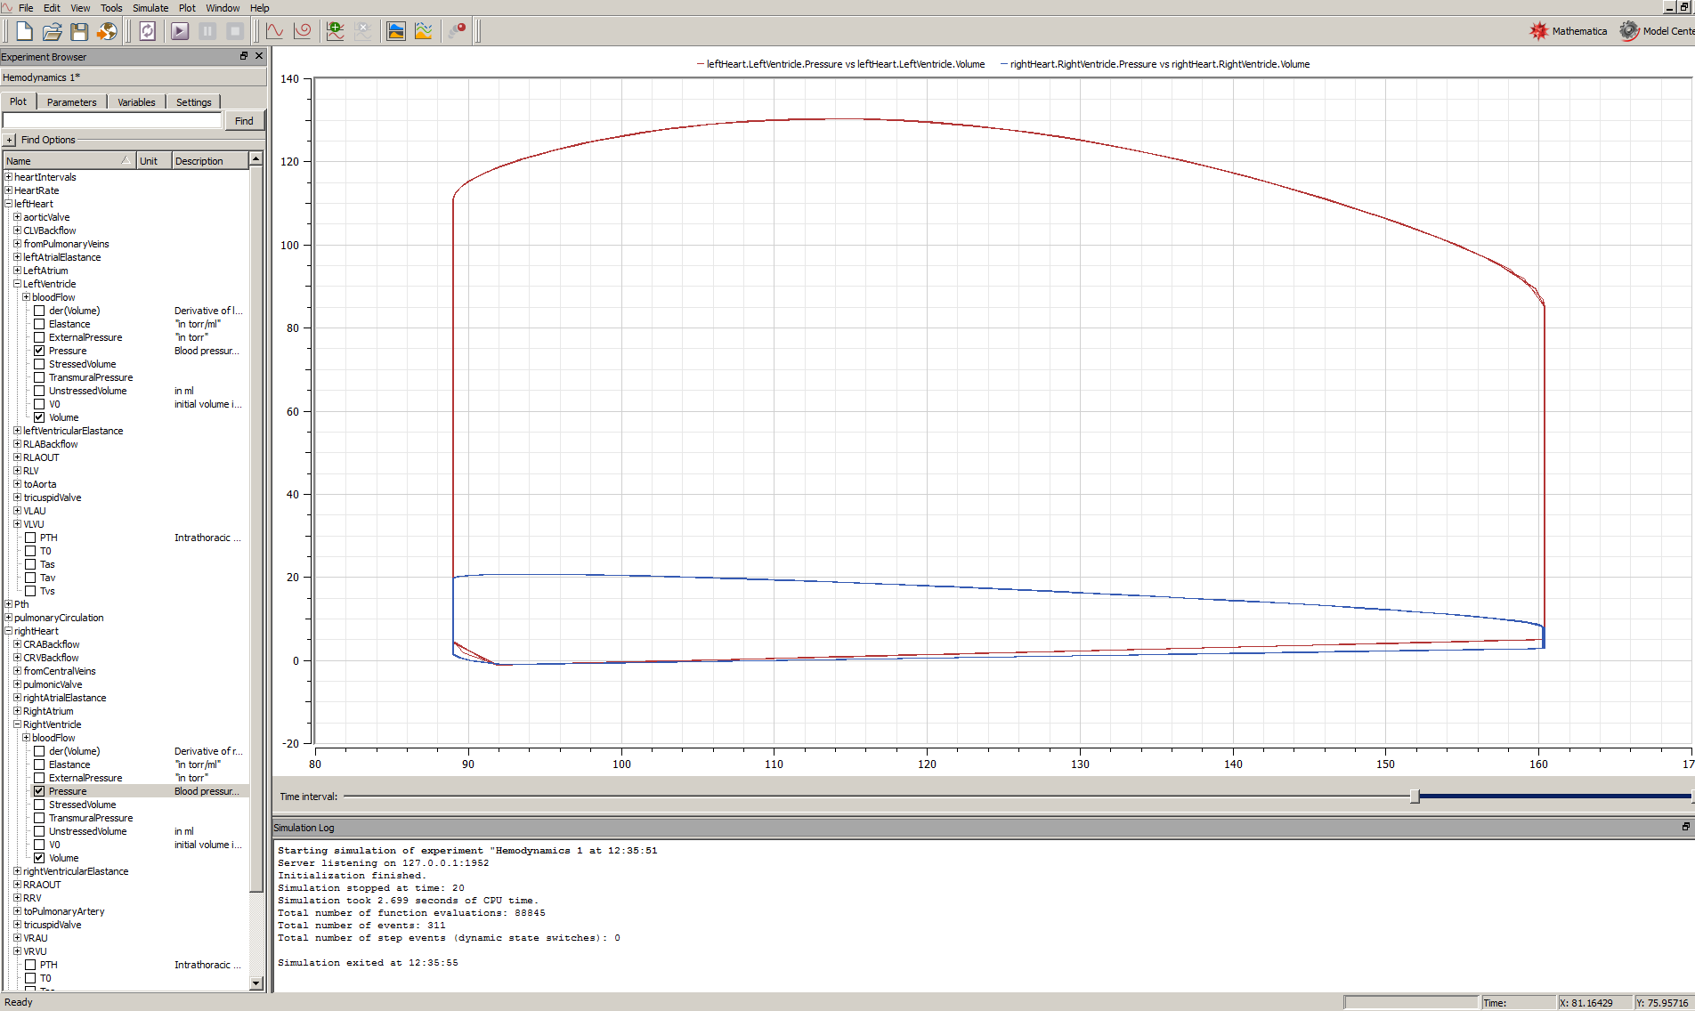
Výstup modelu:
PV diagram levé a pravé komory

